Slide 1
Клиентский JavaScript: основы для AJAX

Slide 2
Зачем JavaScript в ASP.NET Core
Серверный рендеринг (Razor) отдаёт готовый HTML, но без перезагрузки страницы не обновить данные
JavaScript работает в браузере — может общаться с сервером без перезагрузки (AJAX)
Без jQuery — современный стандарт: vanilla JS, Fetch API. ASP.NET Core не навязывает библиотеки — чистый JavaScript
Сценарии:
  Отправка формы без перезагрузки
  Подгрузка данных при скролле
  Динамическое обновление корзины
  Live-поиск

Slide 3
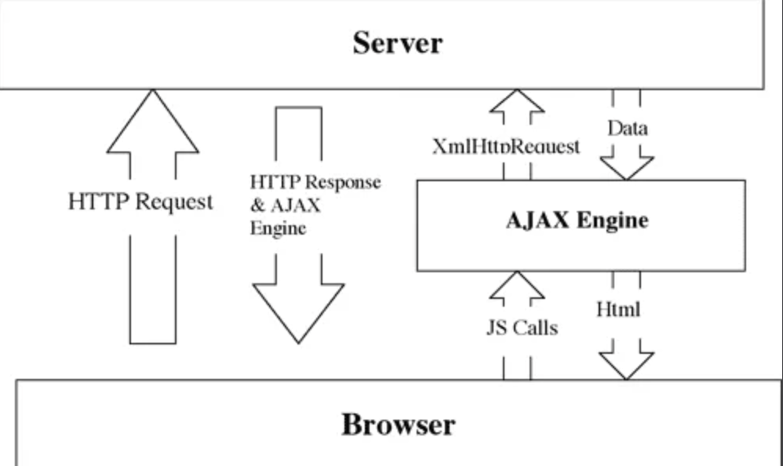
AJAX (Asynchronous JavaScript and XML) — это подход в веб-разработке, который позволяет обновлять данные на странице без её полной перезагрузки. Вместо того чтобы перезагружать весь интерфейс при каждом действии (нажатии кнопки, отправке формы), AJAX обменивается с сервером небольшими порциями информации в фоновом режиме, а затем динамически обновляет только нужные части страницы.

Slide 4
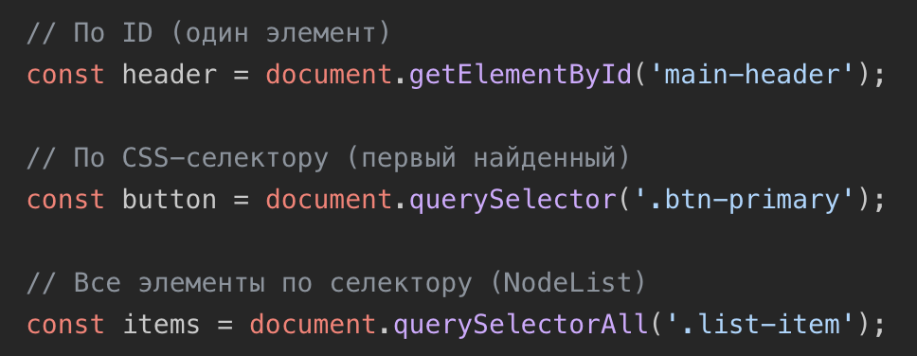
DOM — Document Object Model
DOM — древовидное представление HTML-страницы в памяти браузера
Каждый HTML-элемент — узел дерева
JavaScript может: искать элементы, изменять содержимое, добавлять/удалять узлы
document - корневой объект DOM
Поиск элементов (js):

Slide 5
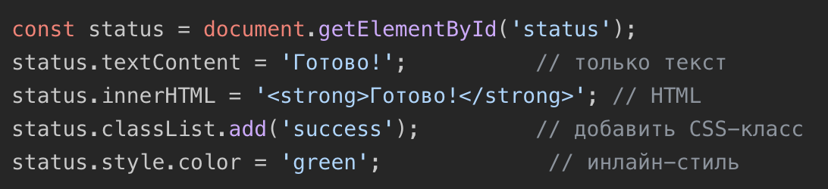
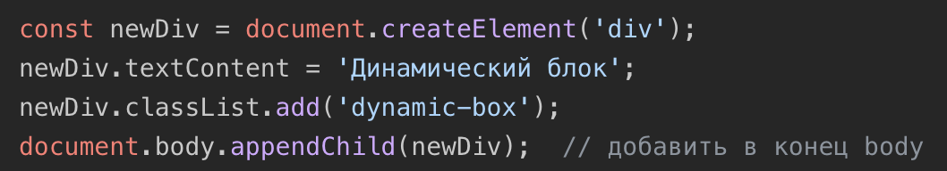
Изменение содержимого (js):
Создание и вставка элементов:

Slide 6
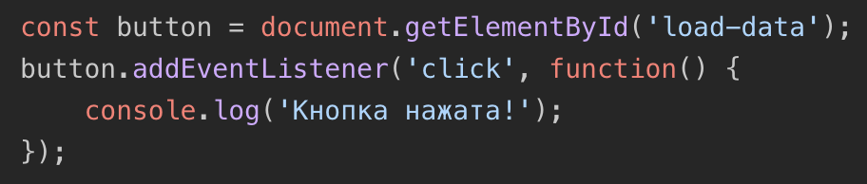
Events — события
Событие — реакция на действие пользователя (клик, ввод, отправка формы)
addEventListener - современный способ подписки на события
Клик по кнопке:

Slide 7
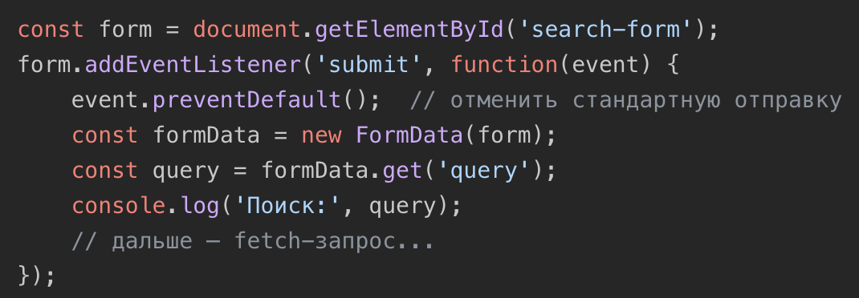
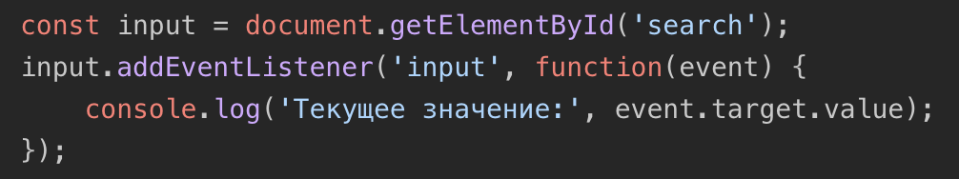
event - объект содержит данные о событии
event.preventDefault() - отмена действия по умолчанию (важно для форм!)
Отправка формы без перезагрузки:
Ввод текста (input event):

Slide 8
Fetch API — современный HTTP-запрос
fetch() - встроенная функция браузера для HTTP-запросов
Заменяет устаревший XMLHttpRequest
Возвращает Promise — не готовый ответ, а обещание
Два параметра: URL и объект настроек (method, headers, body)

Slide 9
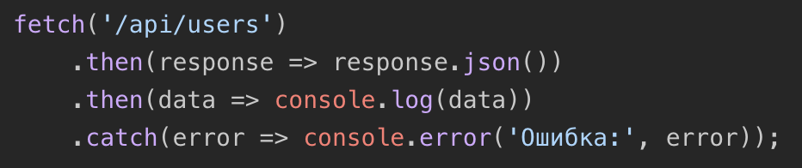
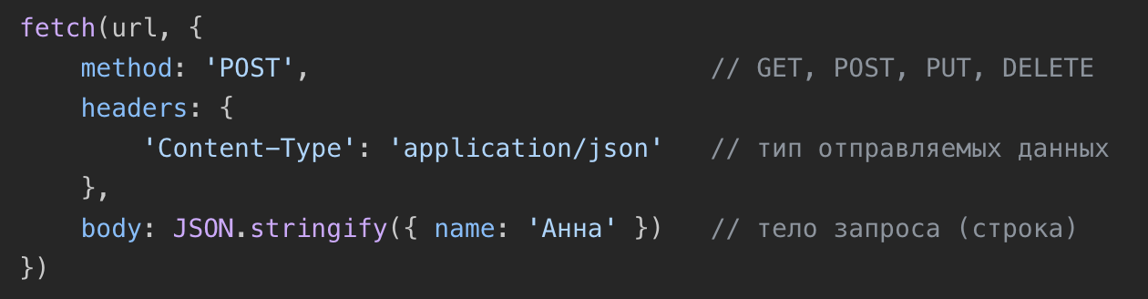
Базовый GET-запрос (js):
Структура вызова (js):

Slide 10
Promise — основы
Promise — объект, представляющий результат асинхронной операции
Три состояния: pending (ожидание) -> fulfilled (успех) или rejected (ошибка)
.then() - обработка успешного результата
.catch() - обработка ошибки
.finally() - выполняется в любом случае

Slide 11
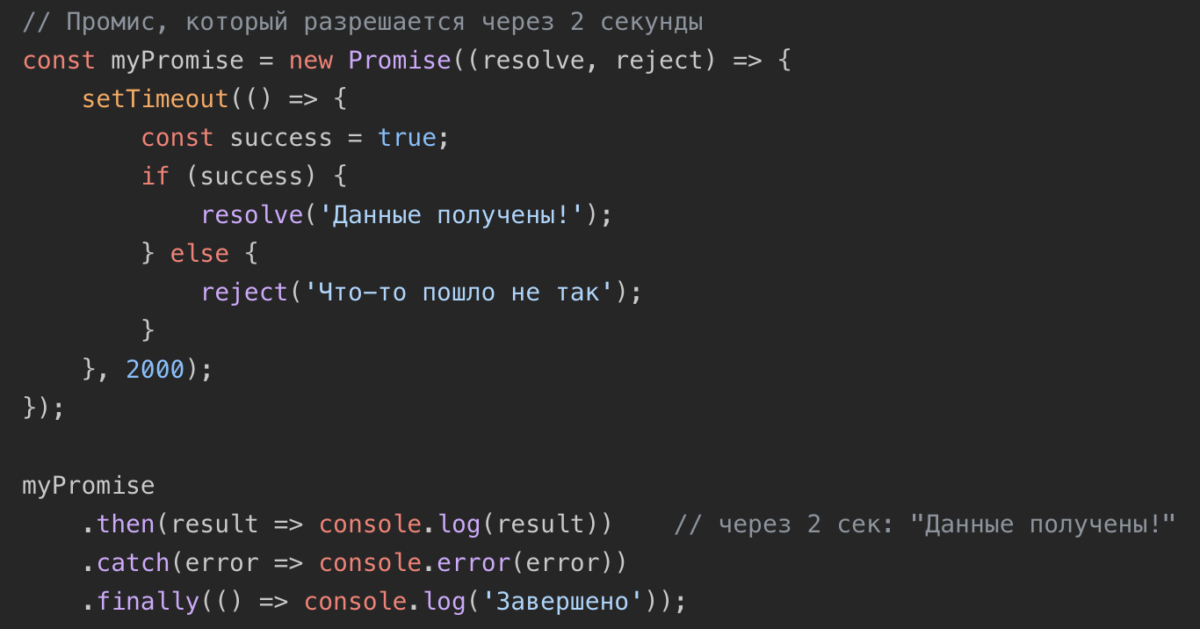
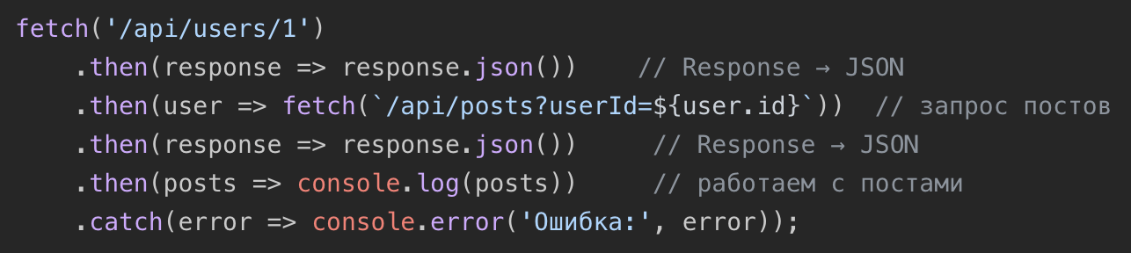
Пример:
Цепочка промисов:

Slide 12
async/await — читаемый асинхронный код
async/await - синтаксический сахар над промисами
async перед функцией → функция возвращает Promise
await приостанавливает выполнение до завершения промиса
Код читается сверху вниз, без цепочек .then()
try/catch для обработки ошибок (вместо .catch() )

Slide 13
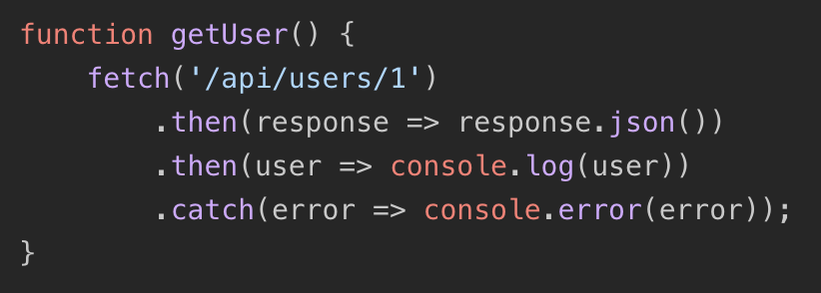
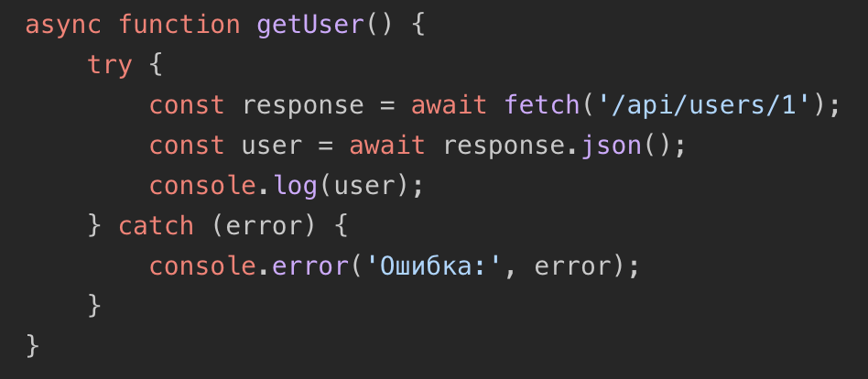
Сравнение:
Через промисы (js):
Через async/await (js):

Slide 14
Fetch + async/await — GET-запрос
response.ok - true, если статус 200–299
response.status - HTTP-код ответа (200, 404, 500...)
response.json() - парсинг JSON из ответа (тоже асинхронный, нужен await)

Slide 15
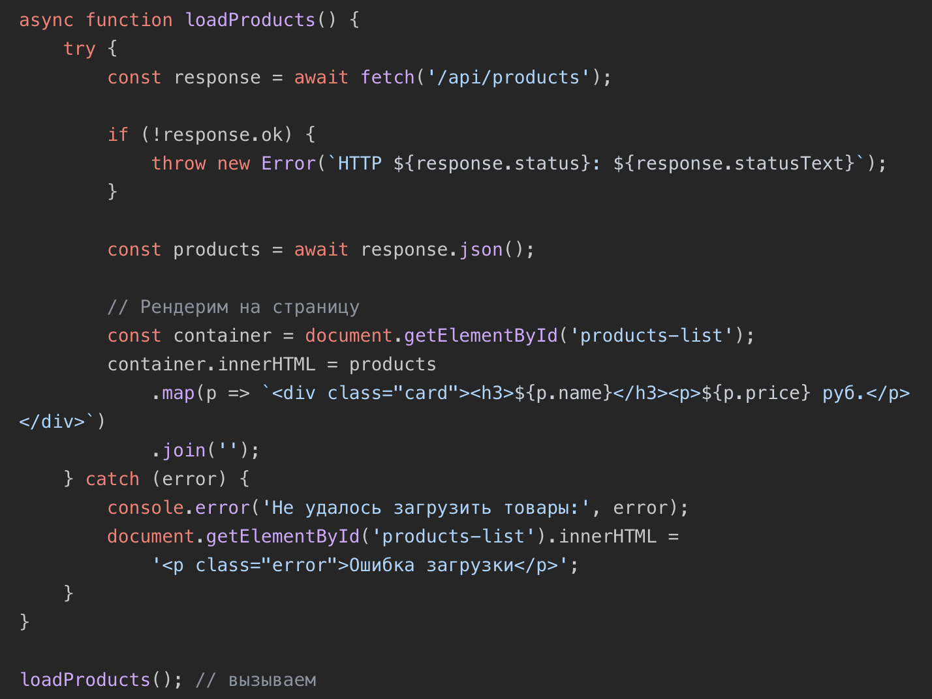
Полный пример с проверкой статуса:

Slide 16
Fetch + async/await — POST-запрос
method: "POST"- метод отправки
headers: { 'Content-Type': application/json } - заголовок типа данных
body: JSON.stringify(data) - сериализация объекта в JSON-строку

Slide 17
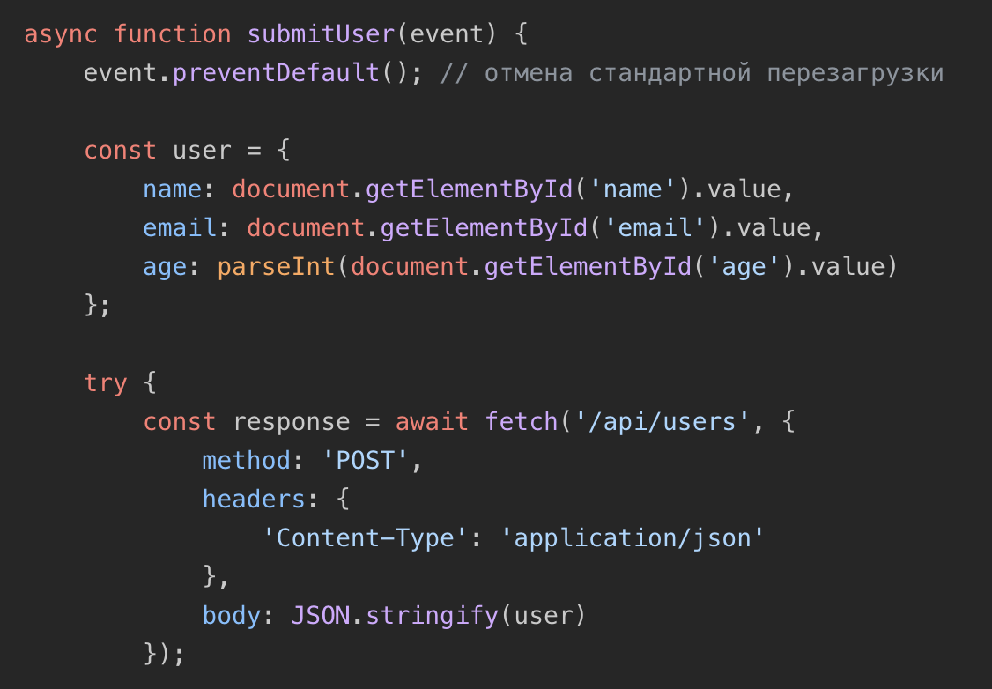
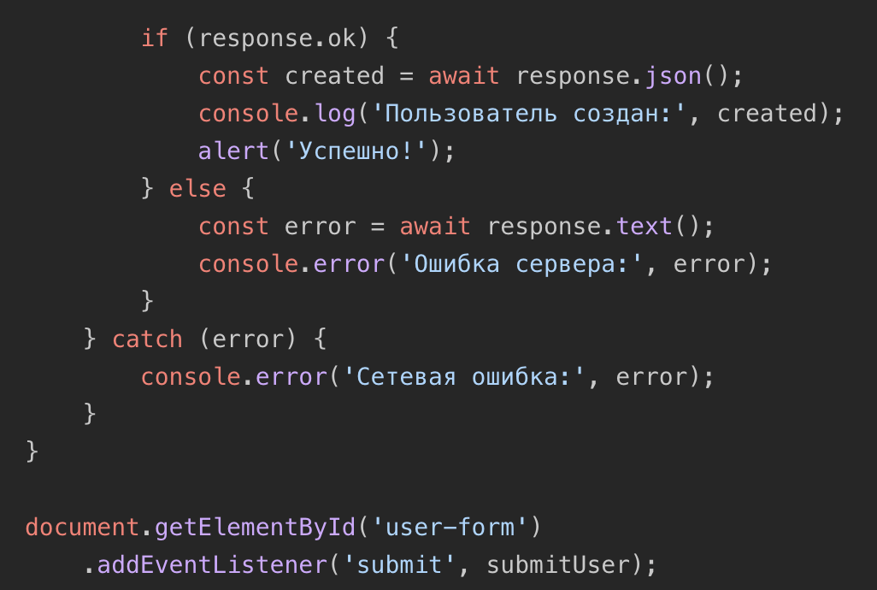
Пример — отправка формы:

Slide 18
Параллельные запросы — Promise.all
Promise.all([ ... ]) - запускает промисы параллельно, ждёт все
Если хотя бы один упал — весь Promise.all отклоняется
Через async/await результат — массив в порядке аргументов

Slide 19
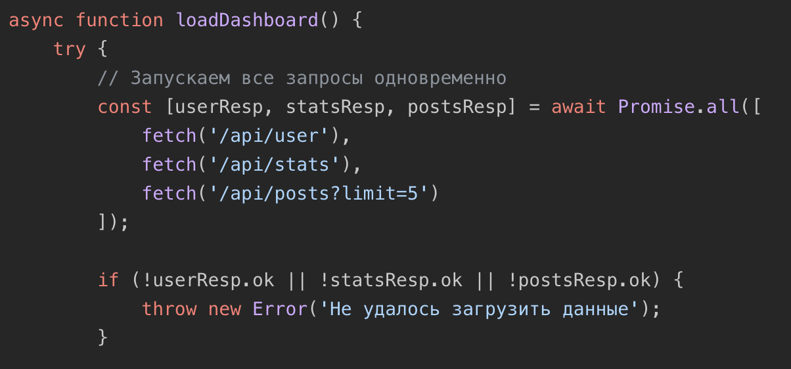
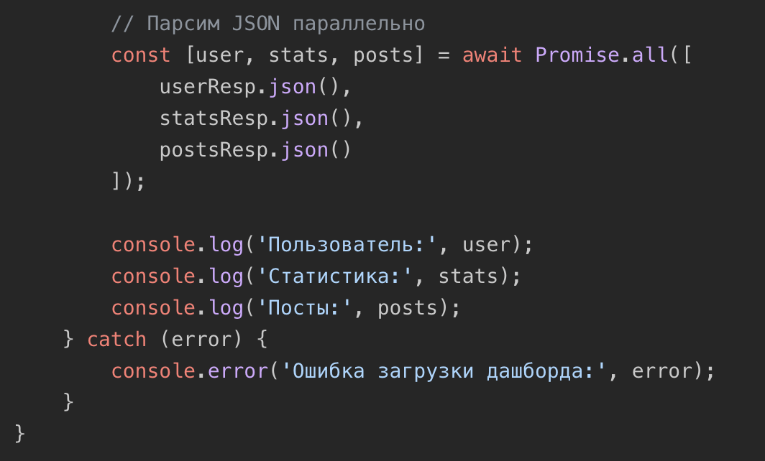
Пример — загрузка дашборда:

Slide 20
Итог: Razor + JavaScript: разделение ответственности и эффективная связка
Razor — серверный рендеринг: быстрая первая отрисовка, SEO‑дружественность, встроенная защита от XSS (Cross‑Site Scripting, межсайтовый скриптинг) за счёт HTML‑encoding.
JavaScript — клиентская динамика: интерактивность без перезагрузки (AJAX/Fetch), обработка событий, манипуляции с DOM.
Разделение ролей: Razor отвечает за структуру и начальные данные, JS — за UX и обновления в реальном времени.
Безопасность по умолчанию: @Model.Valueавтоматически экранируется; Html.Raw использовать только для доверенного контента.
Переиспользуемость в Razor: Layout, Partial Views и ViewComponents убирают дублирование разметки и добавляют логику на уровне компонентов.
Сначала рендерим на сервере (Razor), потом добавляем интерактив точечно (JS). Не дублируем логику и не отключаем экранирование без необходимости.

Slide 21
Практическая работа

